Slide 1

Schön, dass Du da bist!
Ja, richtig ☺
Erst 15 Minuten zuhören – und dann legen wir in Minecraft los!
Ja, der Server ist ja noch gar nicht an?!?
Grrr…..

Slide 2
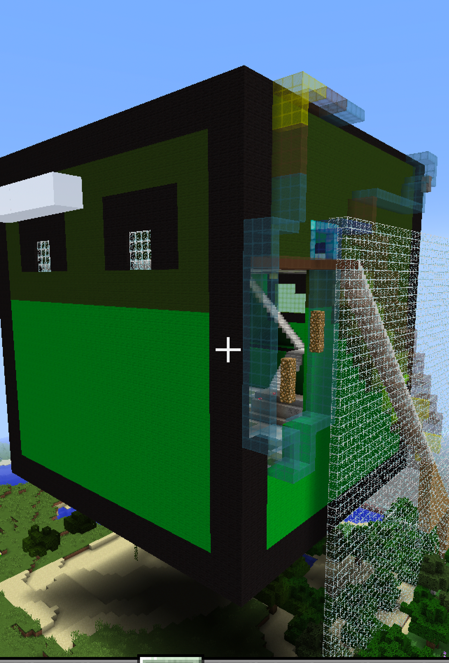
Was machen wir?
Kurze Wiederholung…
Smaragdmäher!
Fragen nach dem Erklären…
Gruppenräume & Ernten!
Nicht alles verstanden? -> Video mit allen Infos

Slide 3
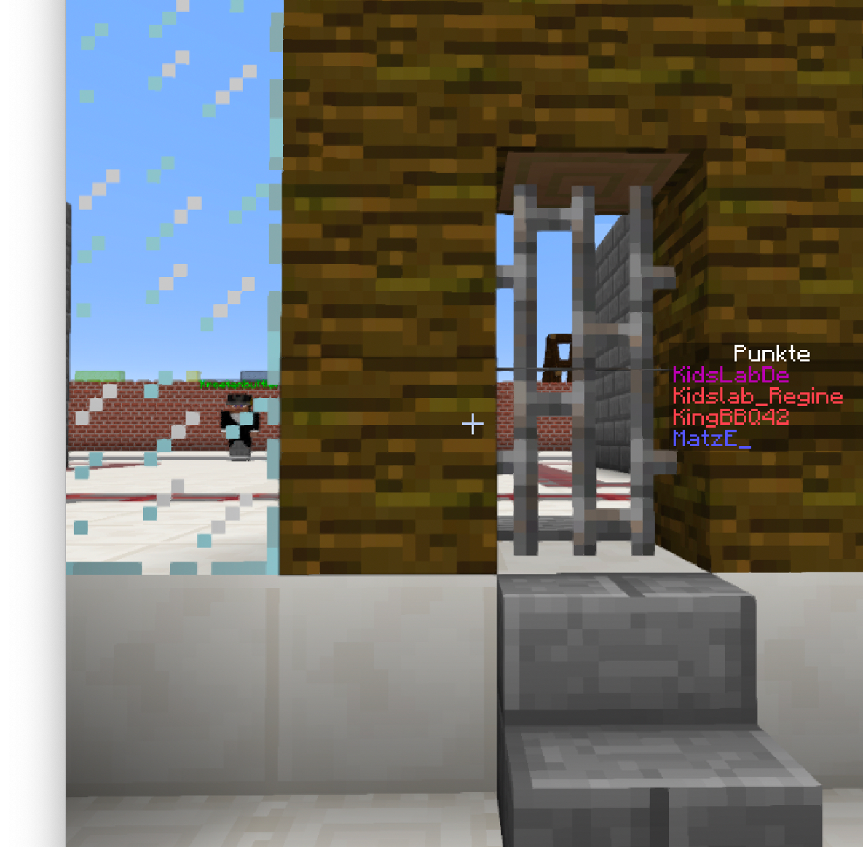
Probleme?
Da kannst nichts hören? Bitte die Webseite mit der Video-Konferenz neu laden.
Eingesperrt etc? NEU Verbinden?

Slide 4
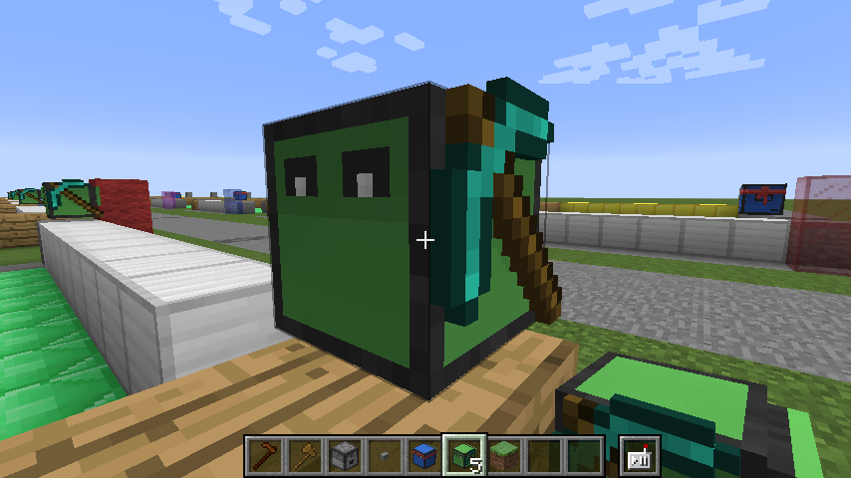
Kurze Wiederholung

Slide 5
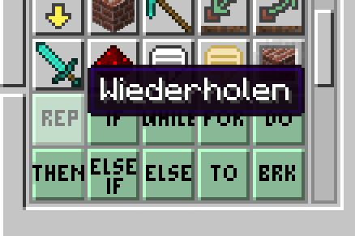
Schleifen und so

Slide 6
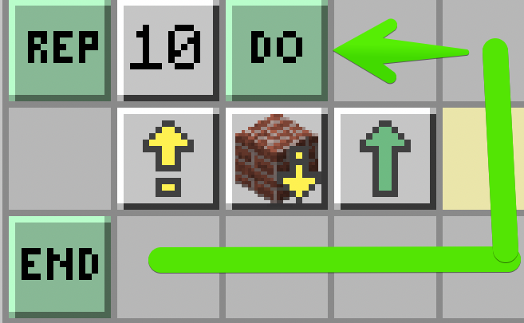
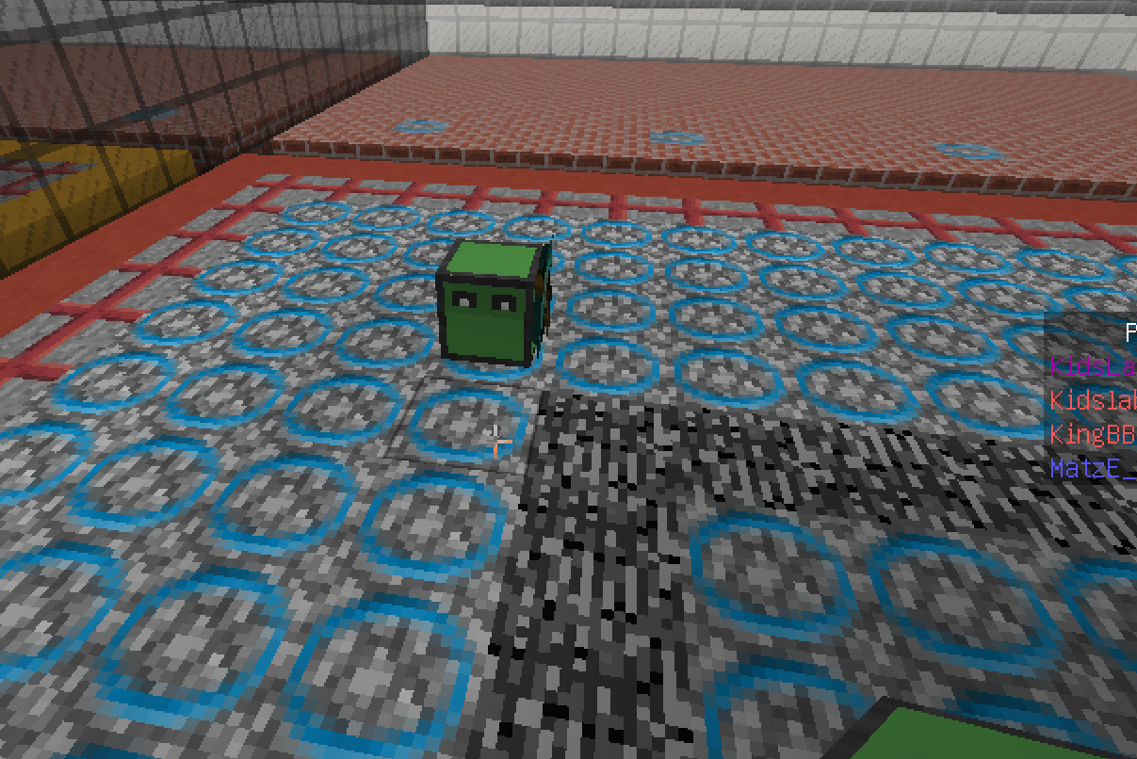
Beispiel: Treppenbauer

Slide 7
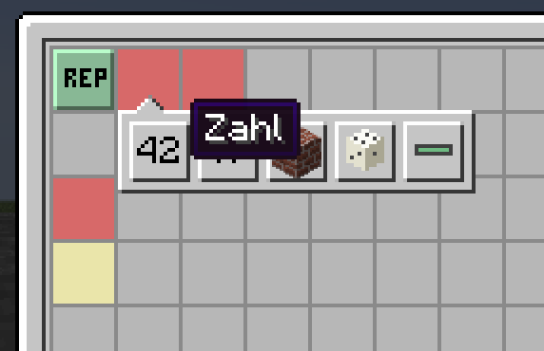
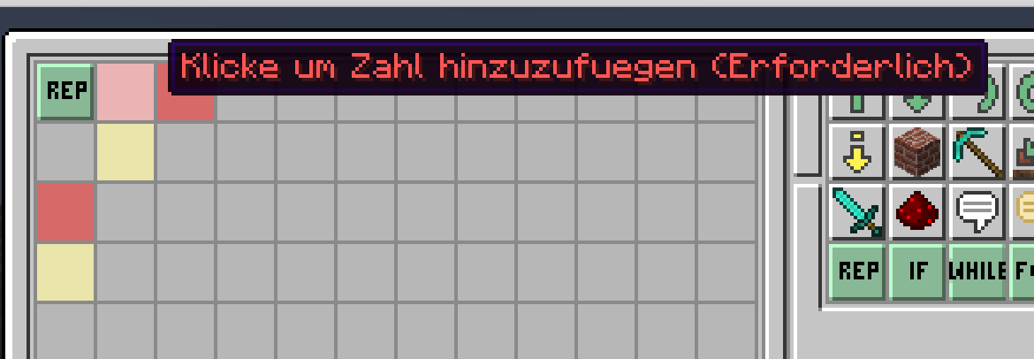
Aufbau

Slide 8
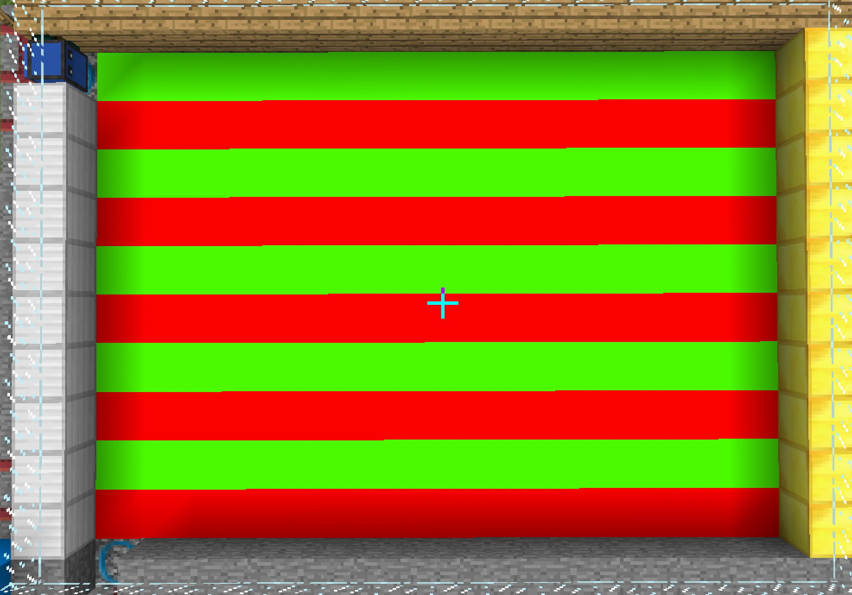
~

Slide 9
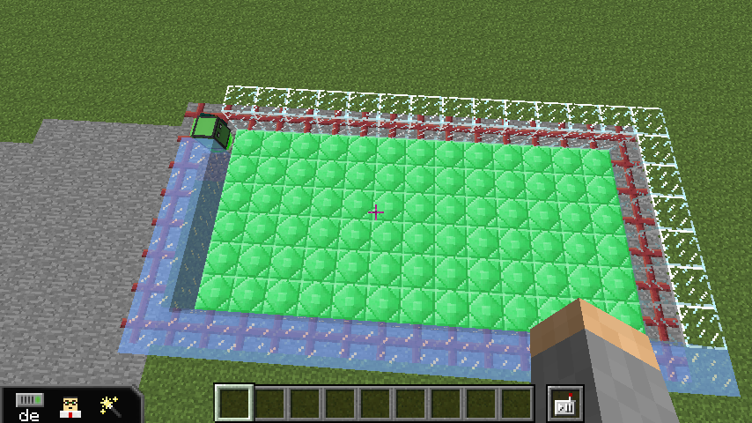
Der Smaragd-Mäher. Weil Rasenmäher langweilig sind!

Slide 10
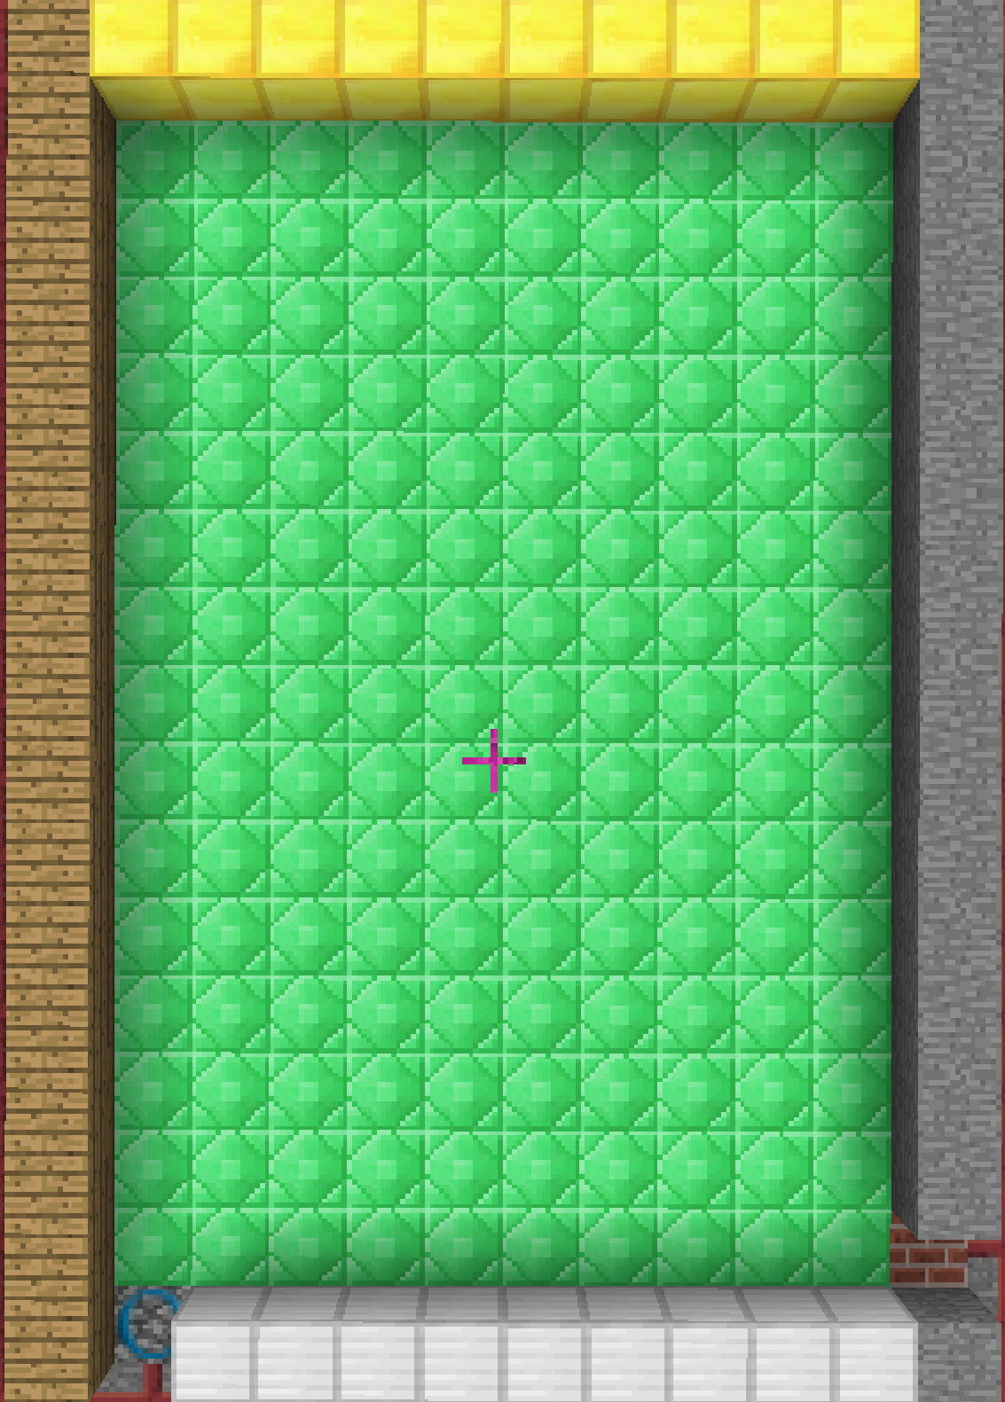
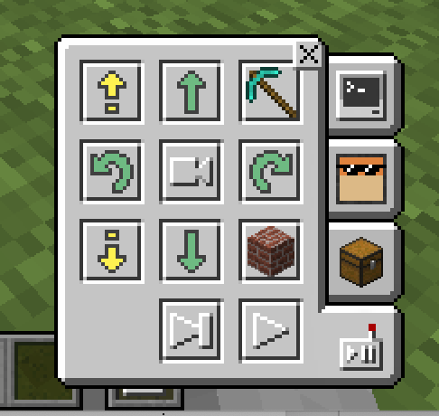
Welcher Weg?

Slide 11
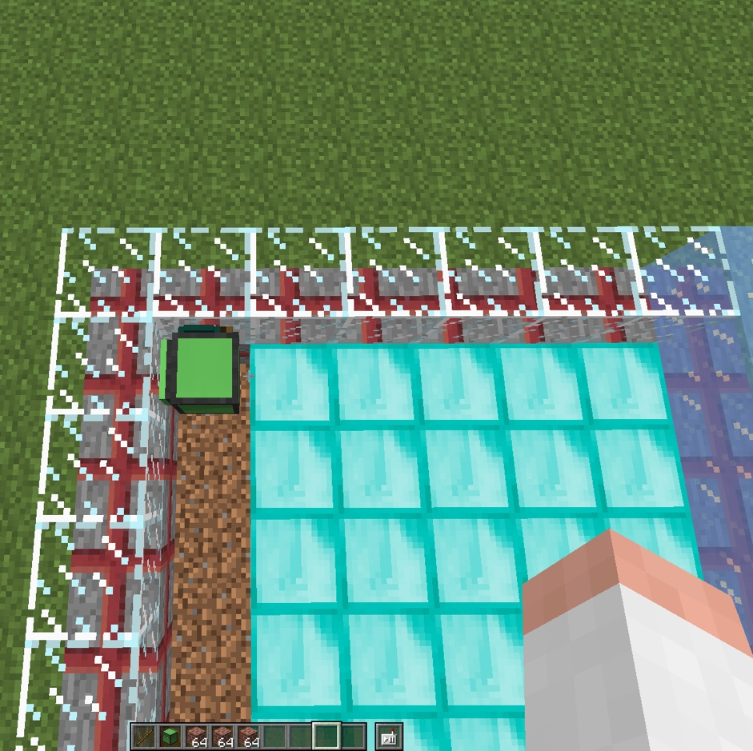
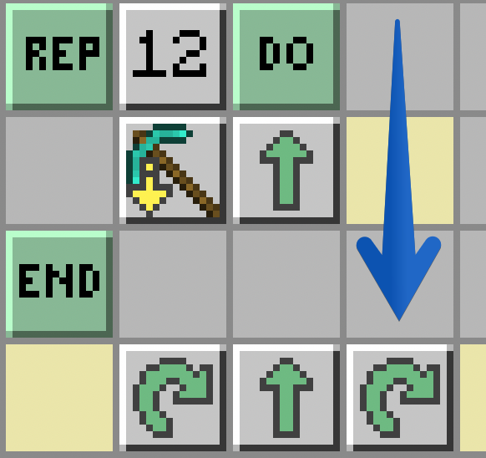
Was nun?

Slide 12
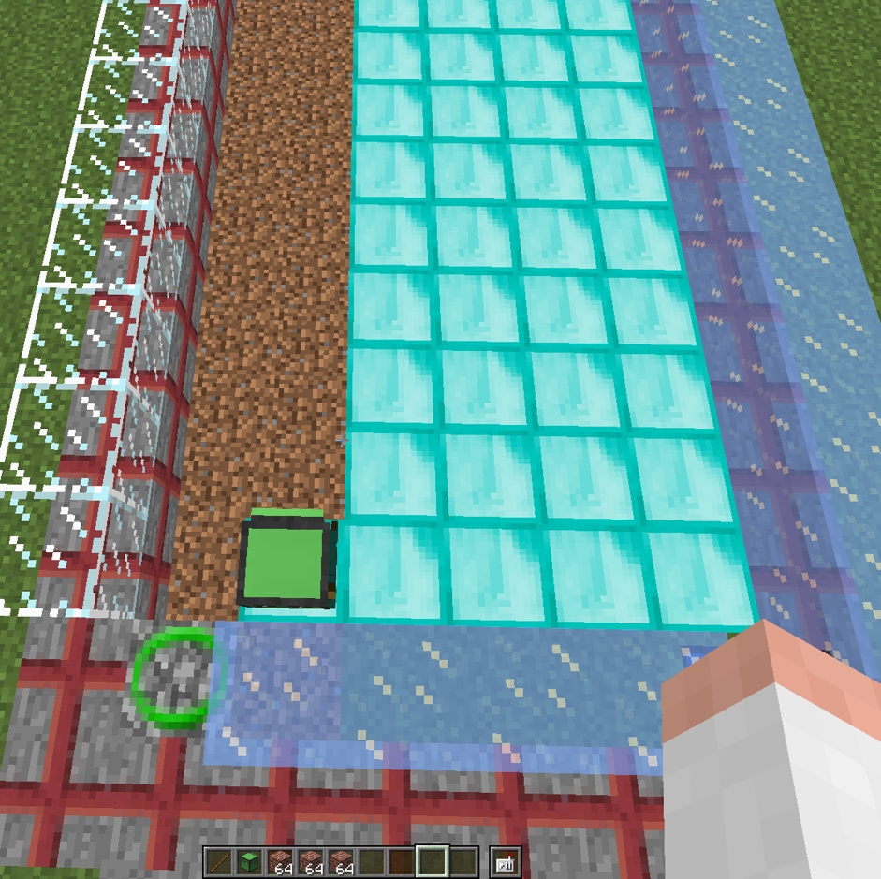
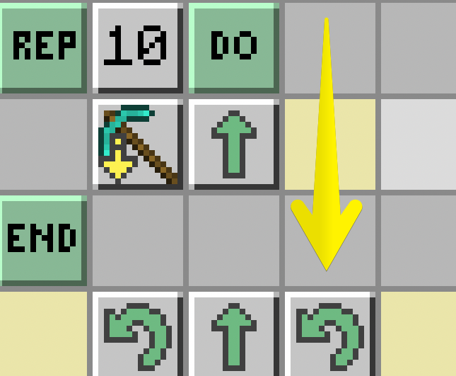
Und jetzt?

Slide 14
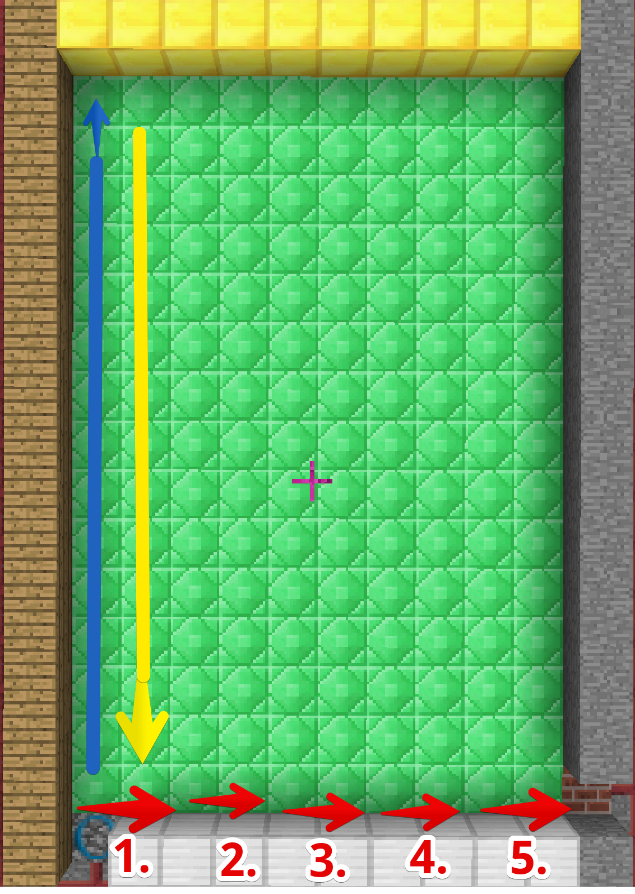
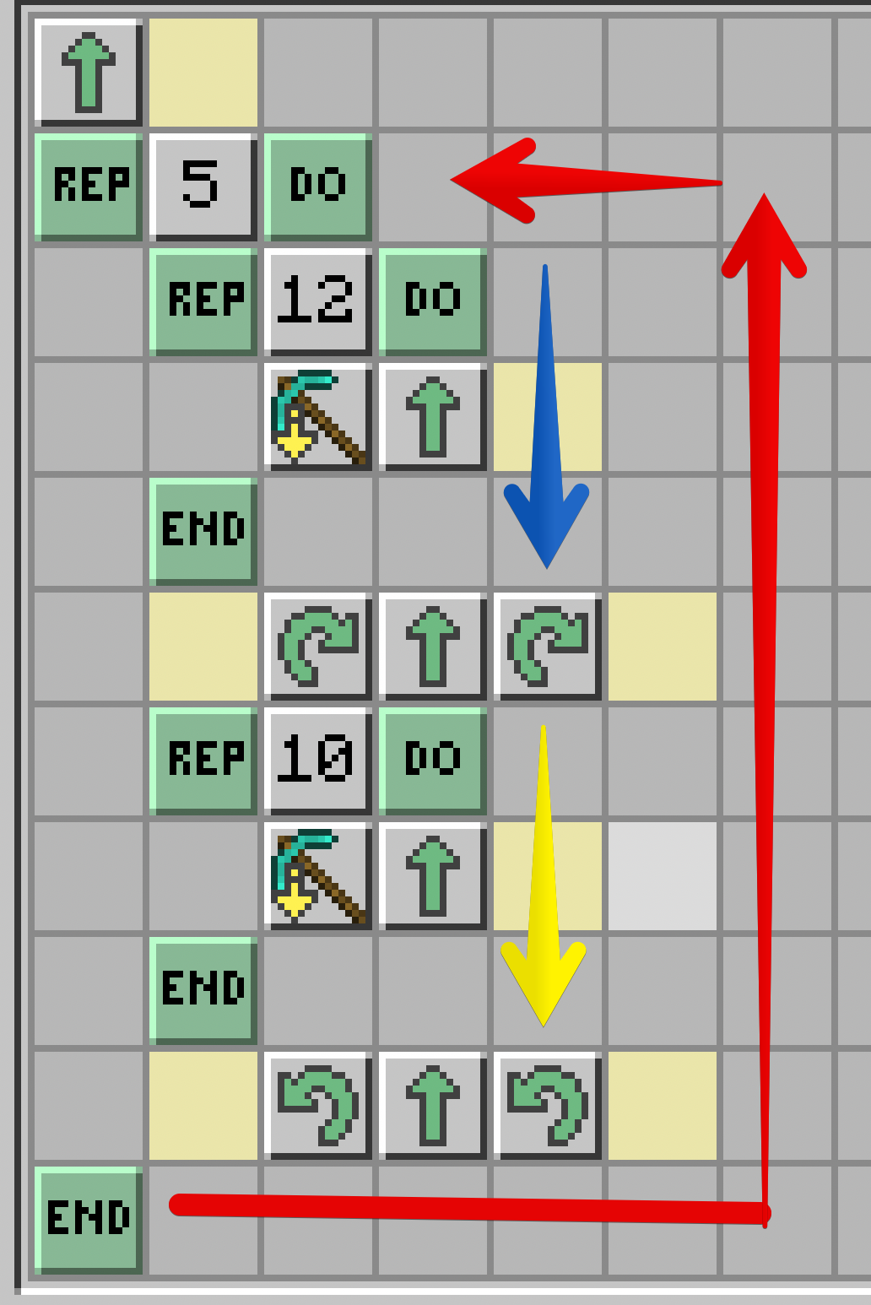
Schleife in Schleife

Slide 15
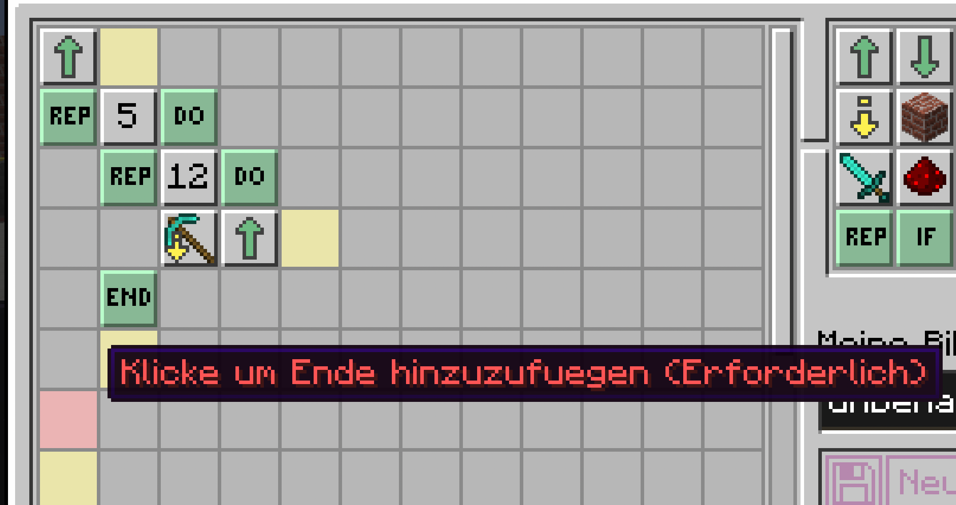
Tipp: Jedes DO braucht ein END

Slide 16
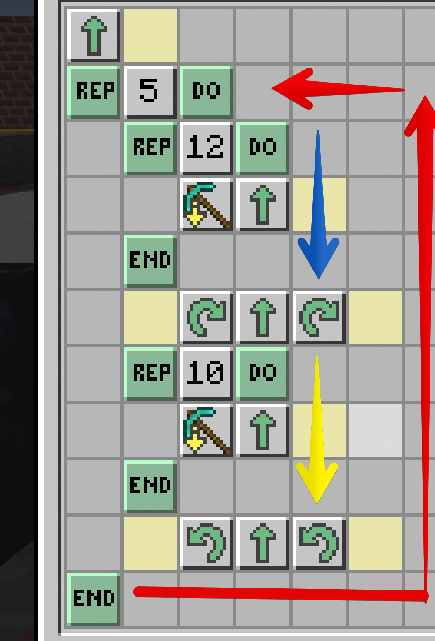
Tipp: Einrücken!
Jede Ebene ist eine Schleife!

Slide 17
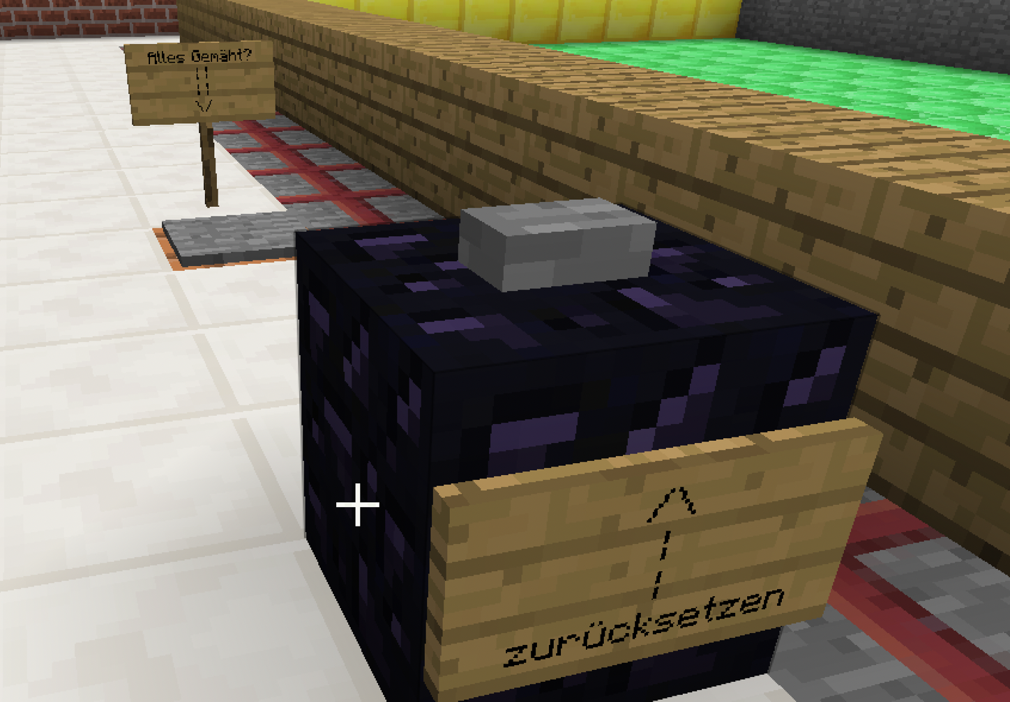
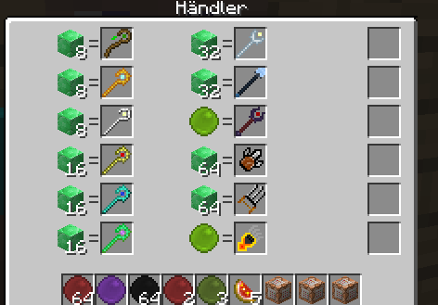
Belohnung
Reset nur am eigenen Fled!

Slide 18
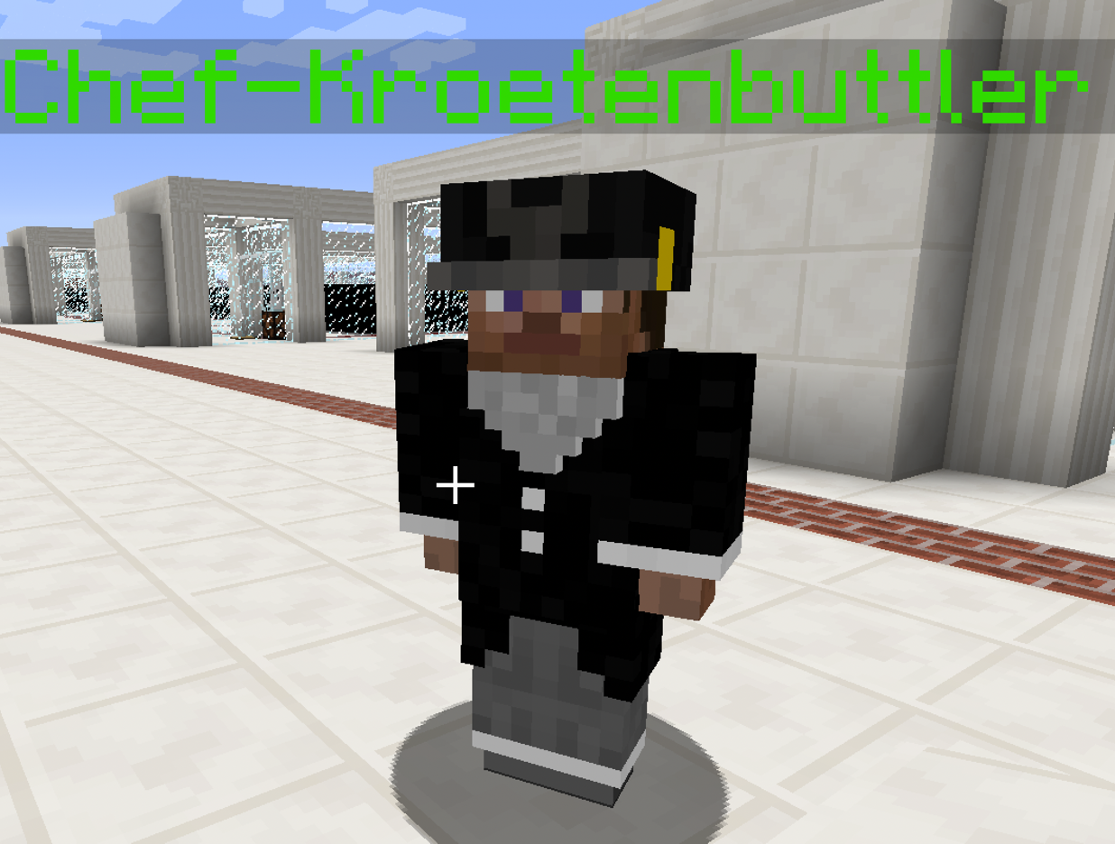
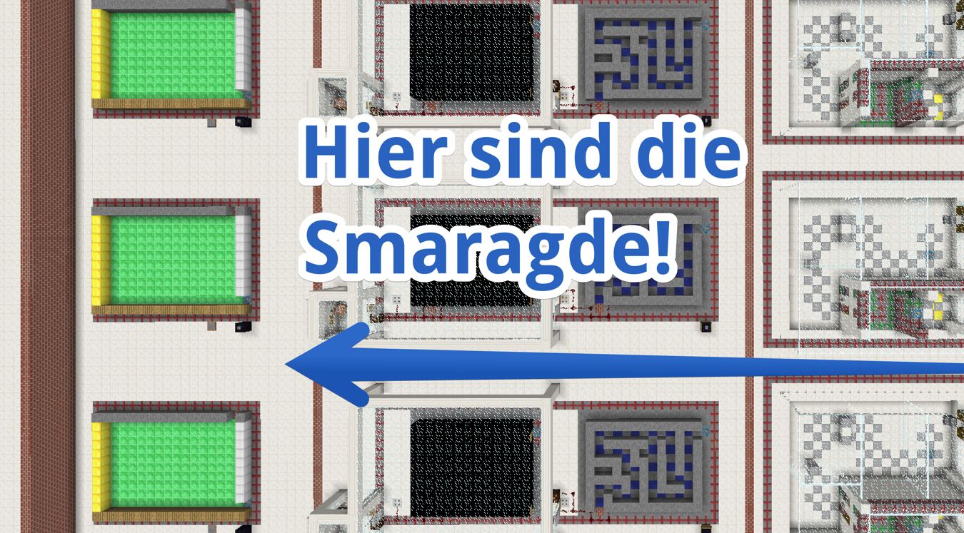
Die Richtige Schildkröte: Chef-Buttler

Slide 19
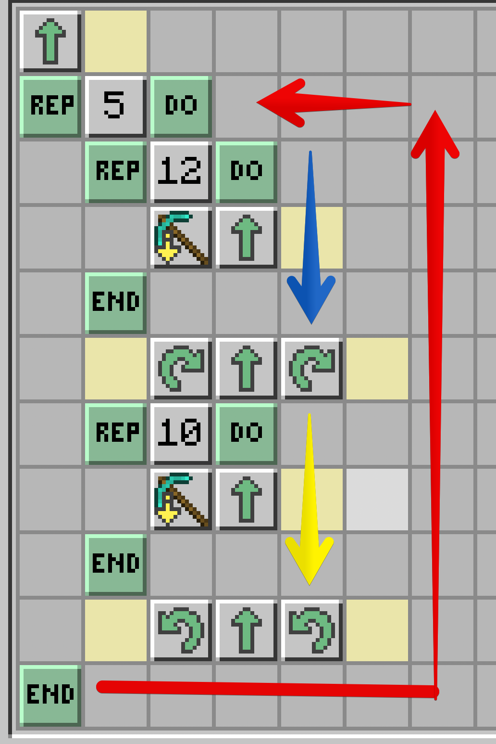
Deine Aufgaben: Ernte!
Schreibe ein Programm, dass das ganze Feld auf einmal erntet!
Such Dir ein leeres Feld:
Hol dir eine Kröte vom Buttler und setze sie
Das Beispiel hier ist nicht ganz richtig…
Fehler? Reset!
nur auf dem eigenen Feld

Slide 20
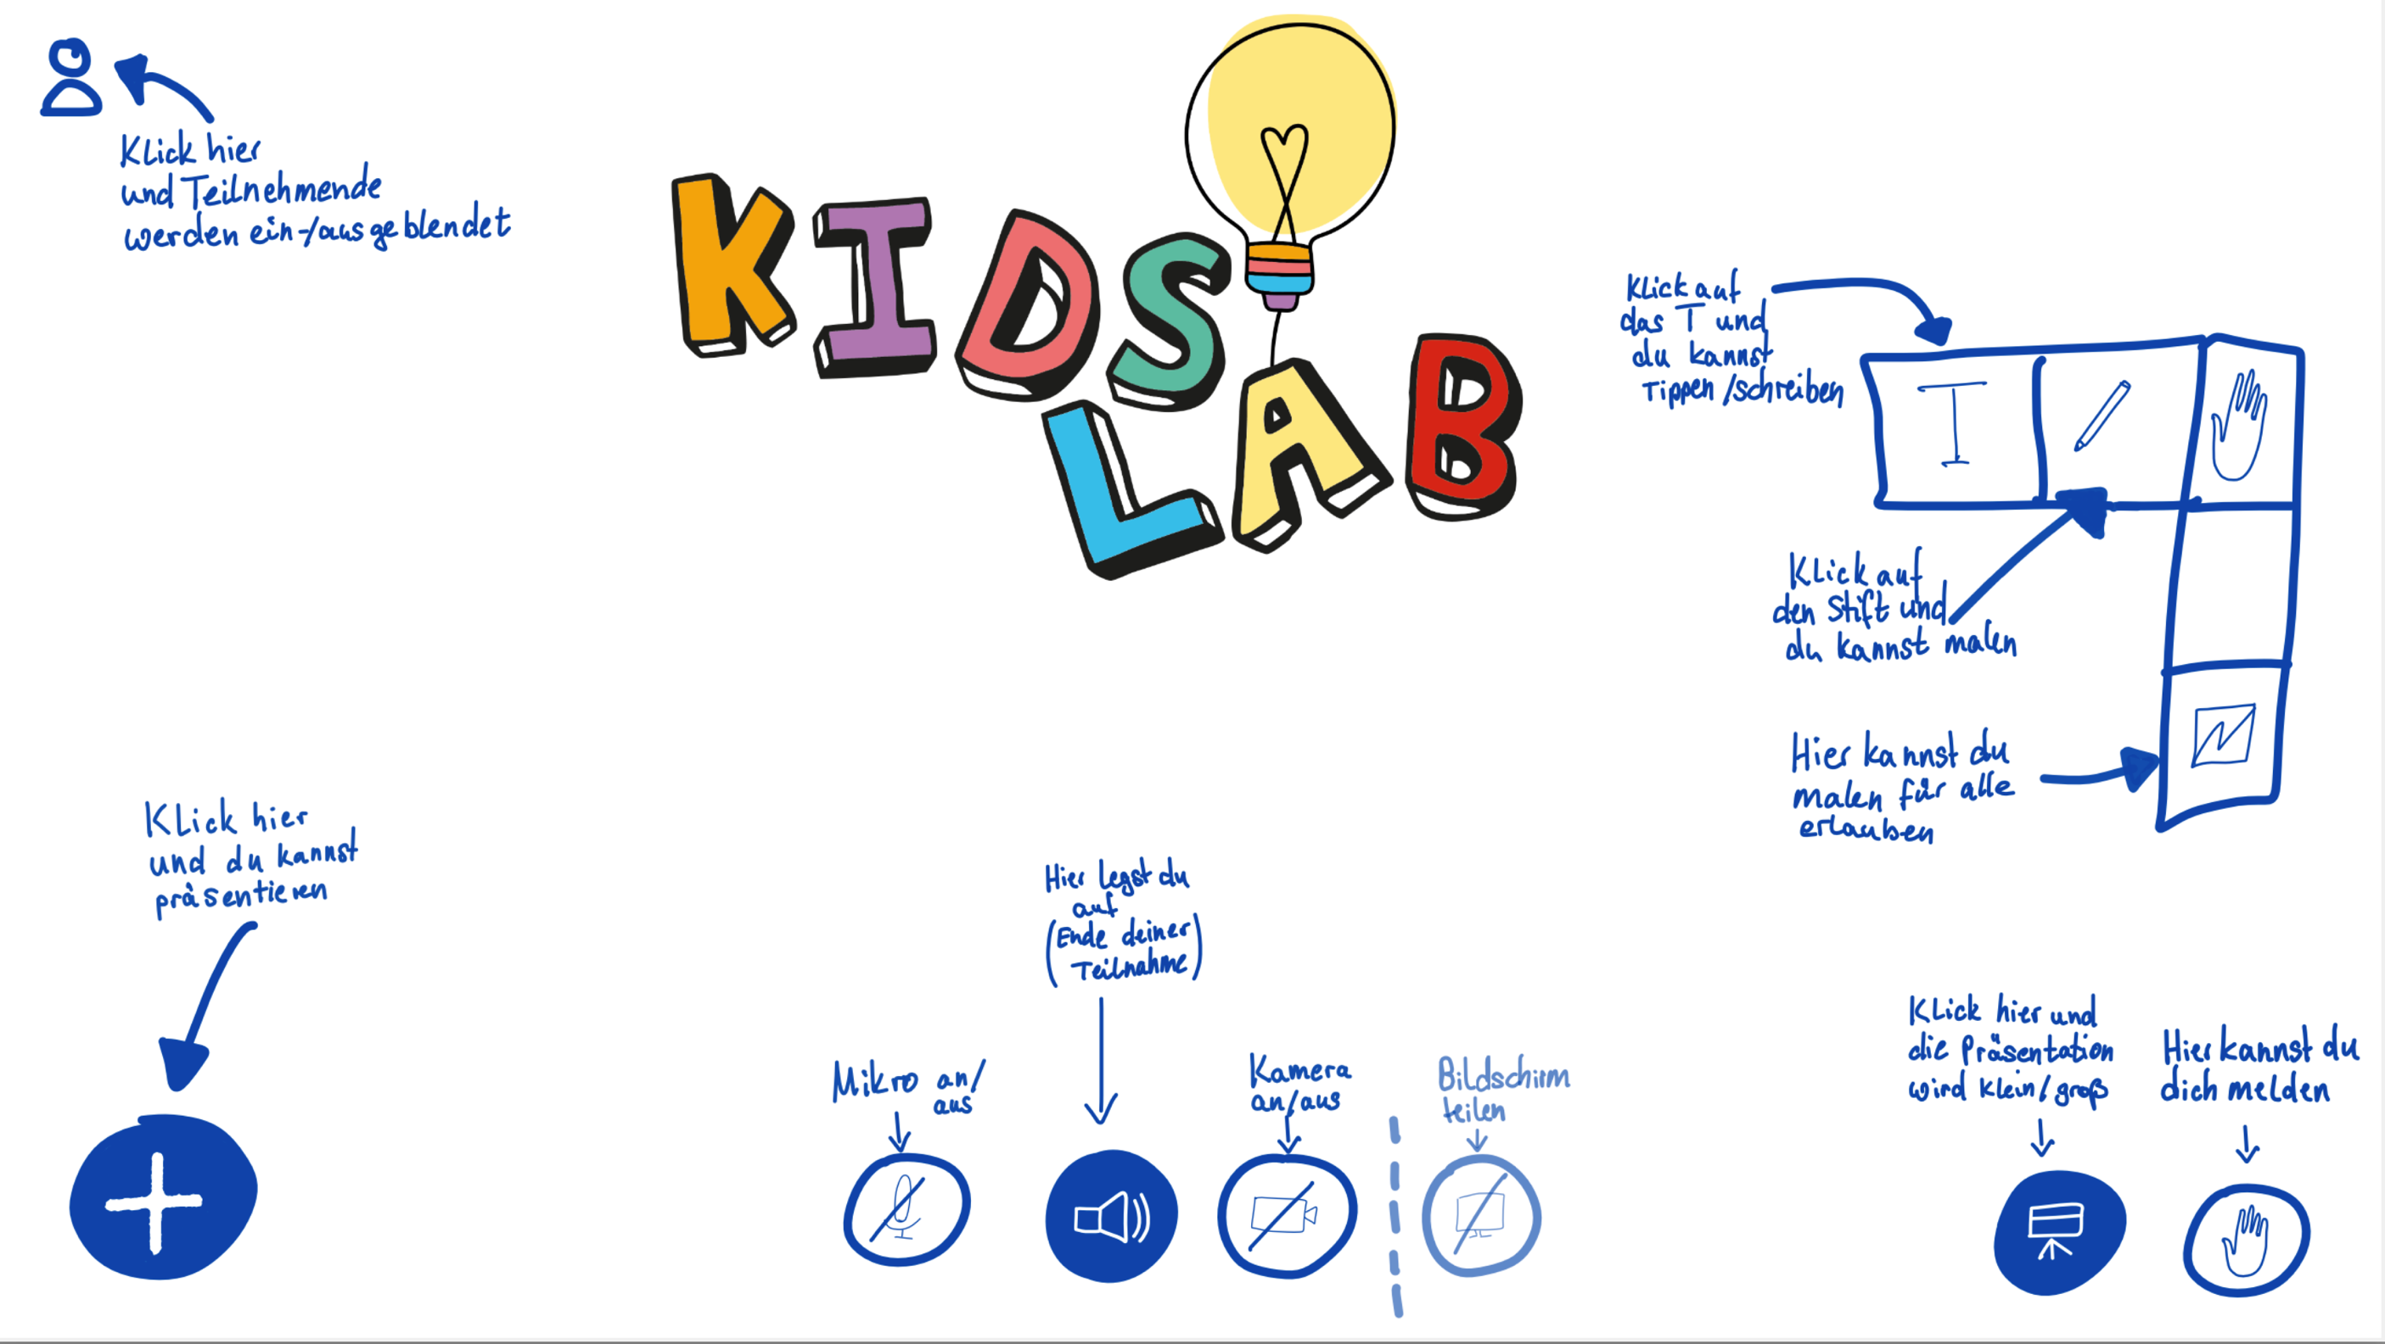

Slide 21
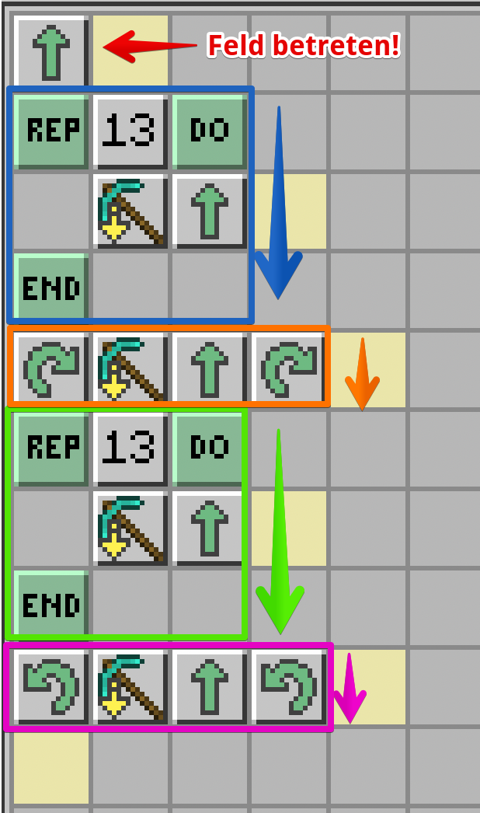
Lösung - Einfach

Slide 22
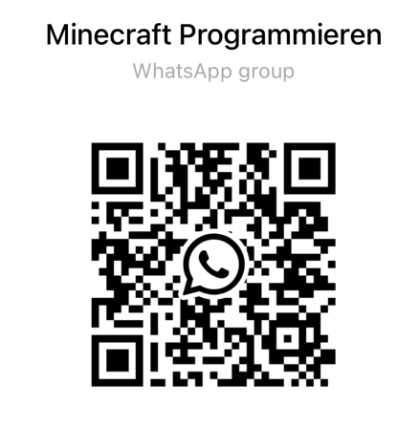
Fragen?
Per Mail: gregor@kidslab.de

Slide 23
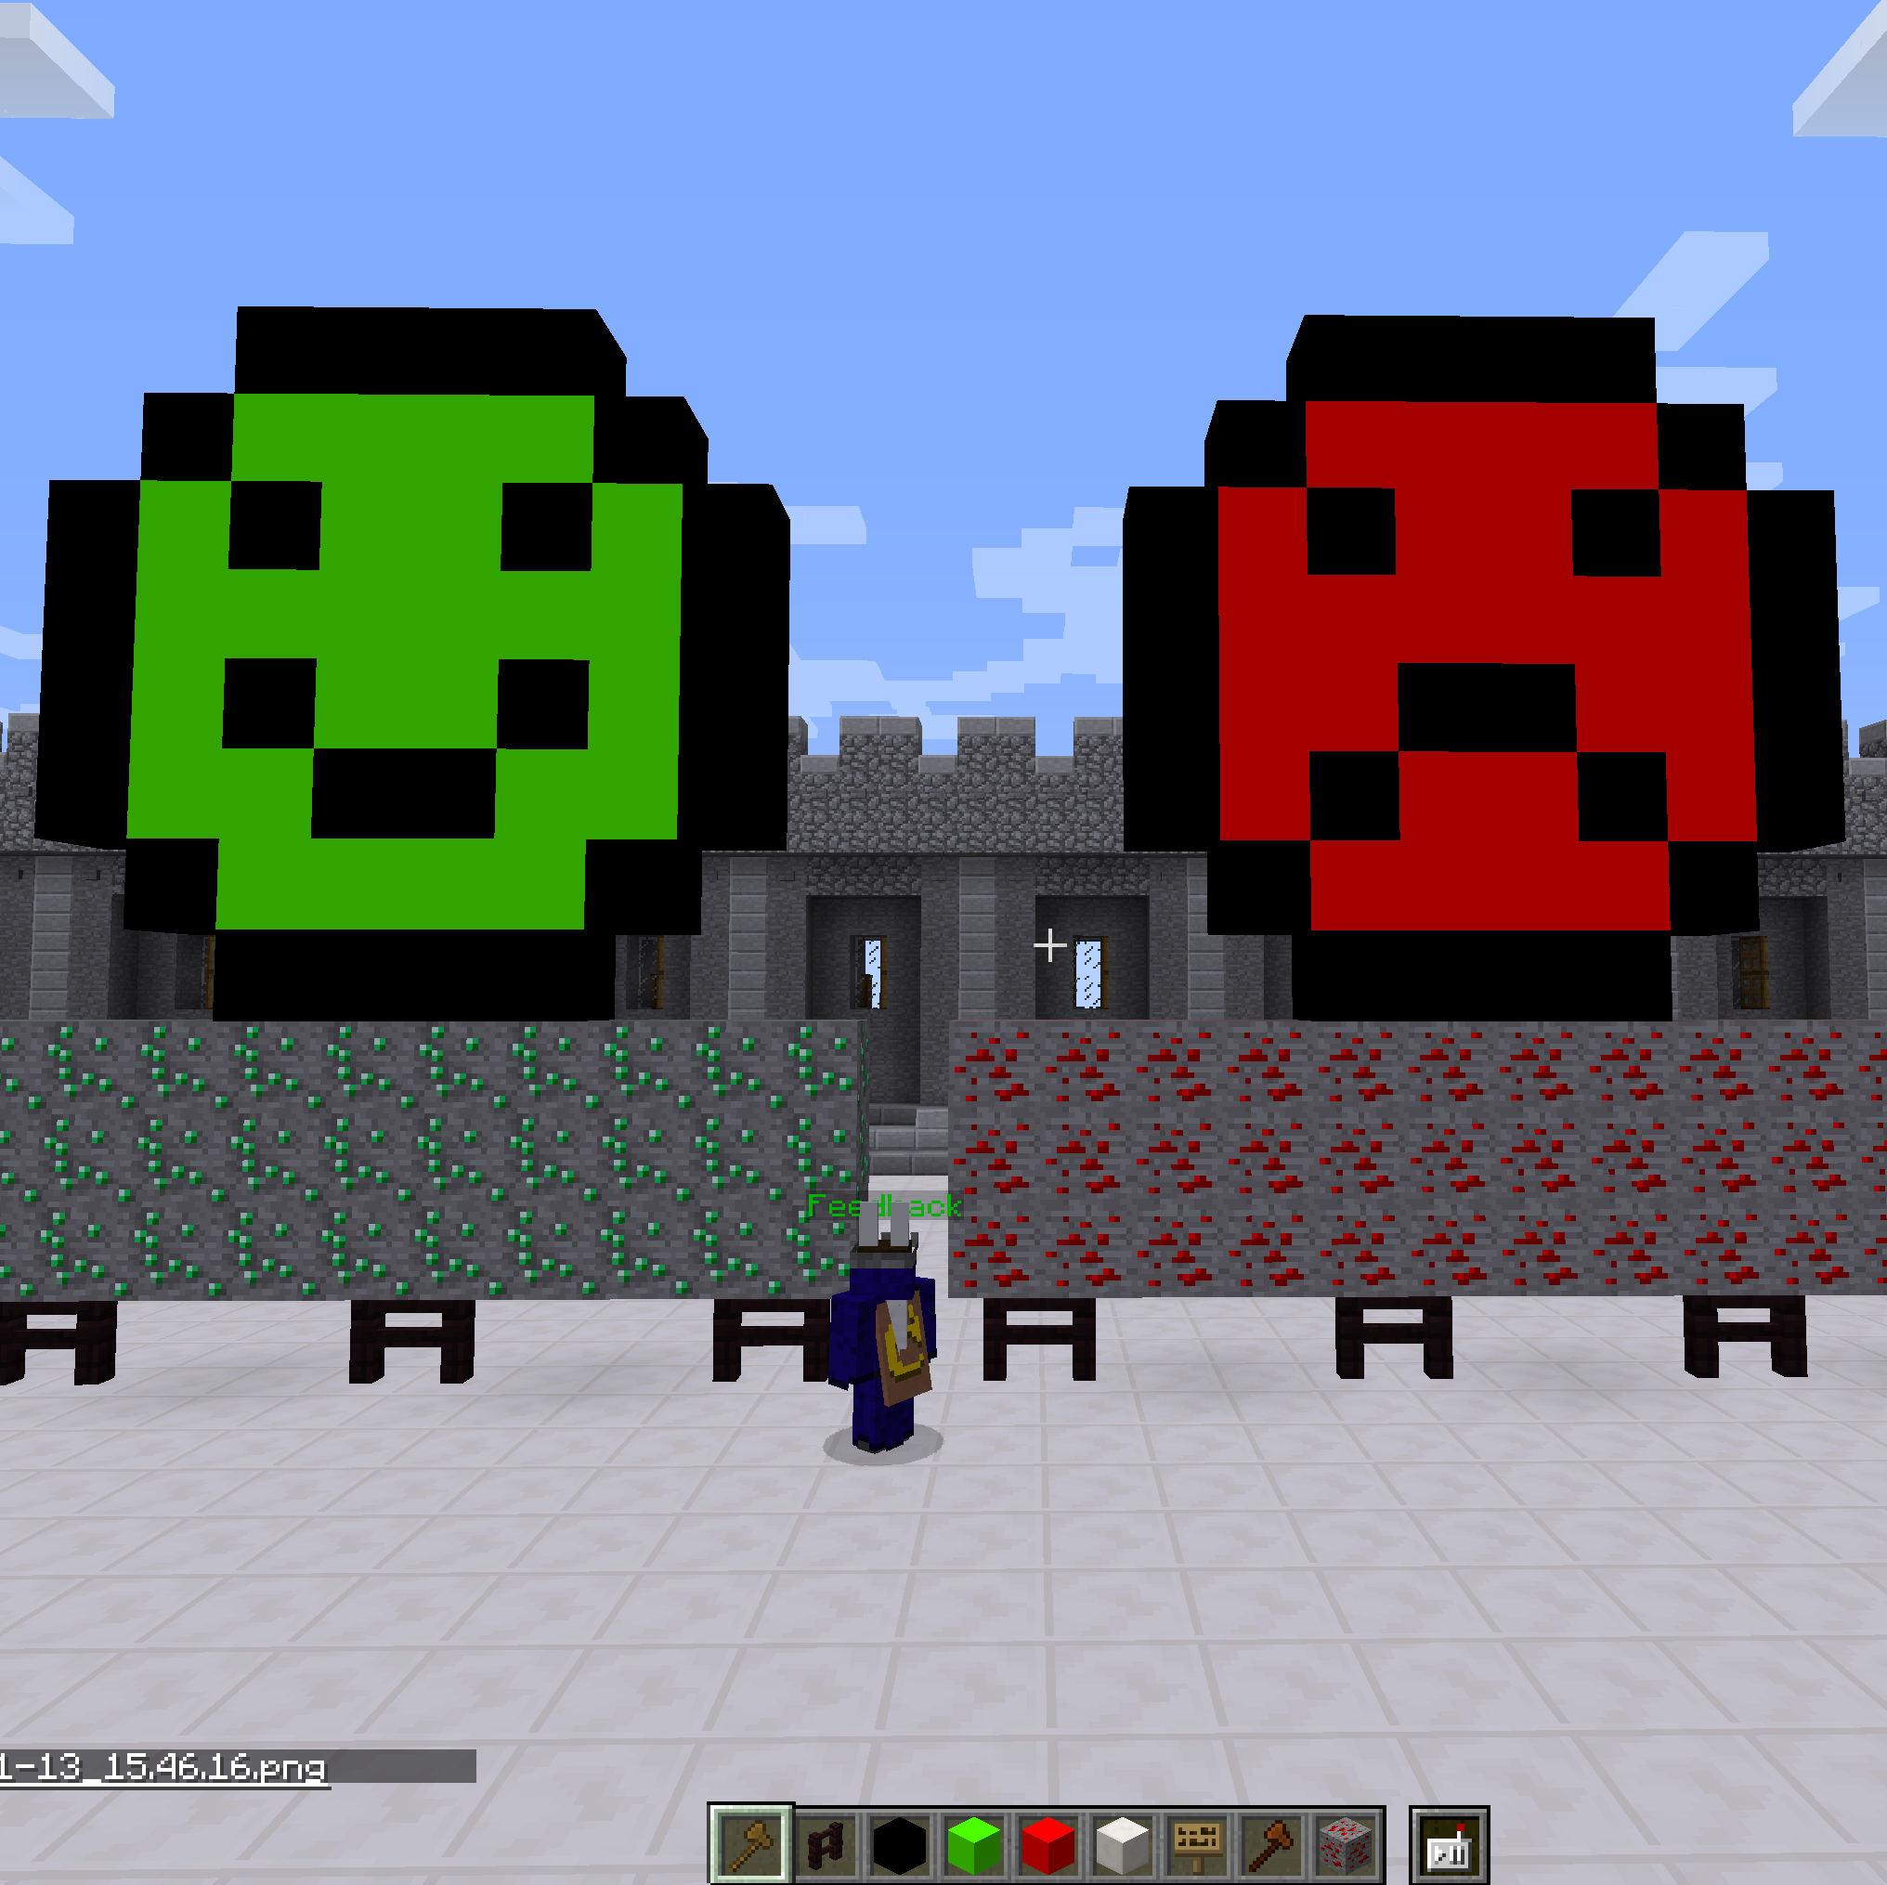
Feedback

Slide 24
Welcher Satz ist leichter zu lesen?
Franz jagt im komplett verwahrlosten Taxi quer durch Bayern.
franzjagtimkomplettverwahrlostentaxiquerdurchbayern.

Slide 25
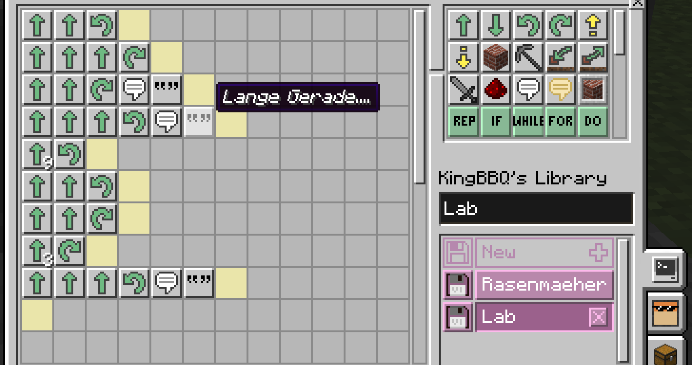

Slide 26
